Slide 1
Razgovori ugodni java, C#, PHP i Objective-C putem JSON-a
TOMISLAV JAKOPEC
Filozofski fakultet u Osijeku
Notes:
Title & Name

Slide 2
JSON (JavaScript Object Notation)
is a lightweight data-interchange format [format jednostavne razmjene podataka]
http://json.org/
Pohranjuje informacije u organiziranom, lagano dostupnom načinu. Daje ljudskom oku razumljiv skup podataka kojem se može pristupati na logički način.
http://www.copterlabs.com/
Notes:
Content

Slide 3

JSON (JavaScript Object Notation)
OBJEKT
početak objekta
kraj objekta
VRIJEDNOST ATRIBUTA
{ "ime" : "Dora", "prezime" : "Jakopec" }
NAZIV ATRIBUTA
: razdvaja naziv atributa od vrijednosti
, razdvaja dva atributa
Notes:
Content

Slide 4

JSON (JavaScript Object Notation)
Lista objekata
razdjelnik
početak
kraj
[
{ "ime" : "Dora", "prezime" : "Jakopec" },
{ "ime" : "Lu", "prezime" : "Rogina" },
{ "ime" : "David", "prezime" : "Kotris" }
]
Notes:
Content

Slide 5


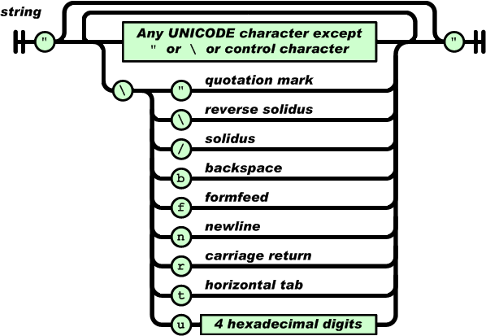
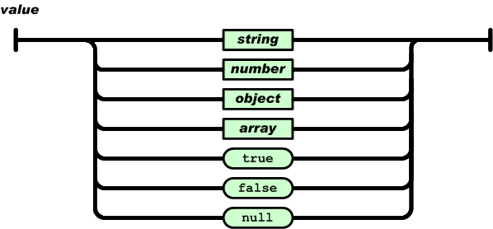
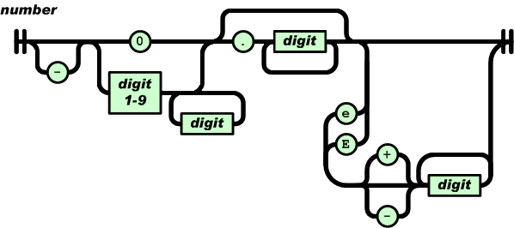
JSON (JavaScript Object Notation)
http://json.org/
Notes:
Content

Slide 6
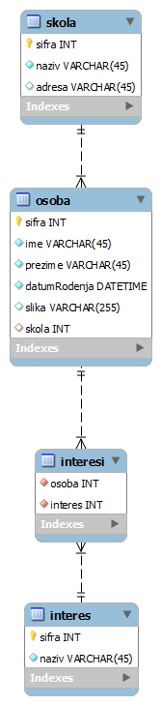




Realni primjer
[
{
"sifra":"1",
"ime":"Dora",
"prezime":"Jakopec",
"datumRodenja":{
"date":"2007-02-16 00:00:00",
"timezone_type":2,
"timezone":"CET"
},
"slika":null,
"skola":{
"sifra":"1",
"naziv":"Osnovna \u0161kola \"Ivana Filipovi\u0107a \"",
"adresa":"Kalni\u010dka 48"
},
"interesi":[
{
"sifra":"1",
"naziv":"Glazba"
},
{
"sifra":"3",
"naziv":"Arheologija"
}
]
},
{
"sifra":"2",
"ime":"David",
"prezime":"Kotris",
"datumRodenja":{
"date":"2007-03-24 00:00:00",
"timezone_type":2,
"timezone":"CET"
},
"slika":null,
"skola":{
"sifra":"1",
"naziv":"Osnovna \u0161kola \"Ivana Filipovi\u0107a \"",
"adresa":"Kalni\u010dka 48"
},
"interesi":[
{
"sifra":"1",
"naziv":"Glazba"
},
{
"sifra":"2",
"naziv":"Programiranje"
}
]
}
]
Dora i David idu u istu školu. Oboje vole glazbu.
Uz glazbu Dora voli arheologiju, David programiranje.
Svaka ikona predstavlja jedan objekt. Objekt ima više atributa.
Osoba može imati listu interesa, dok samo jednu školu pohađa.
Notes:
Content

Slide 7
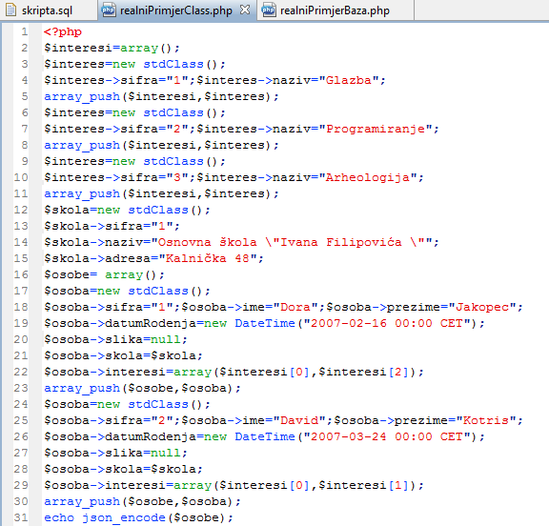
Realni primjer PHP Jednostavno
Notes:
Content

Slide 8
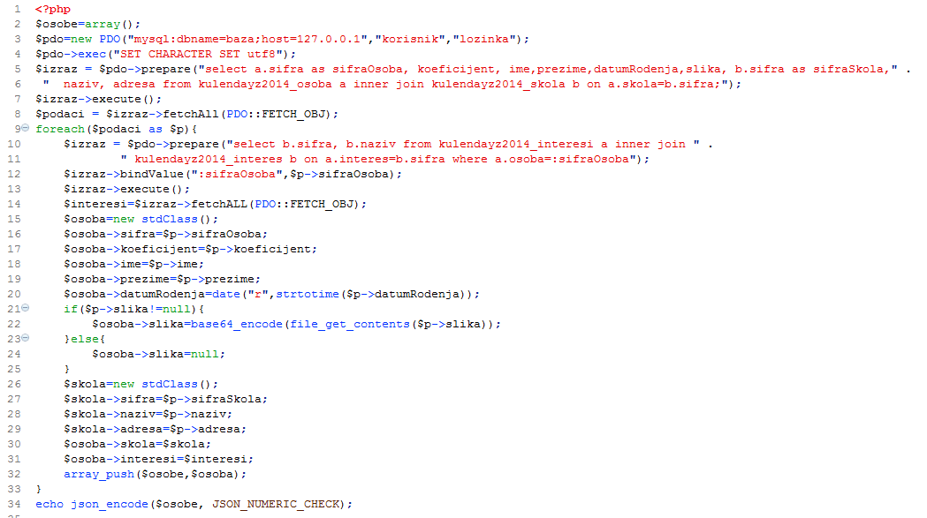
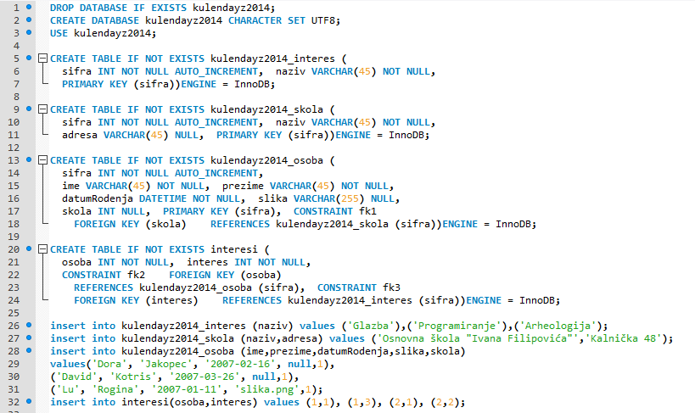
Realni primjer PHP mysql
Notes:
Content

Slide 9
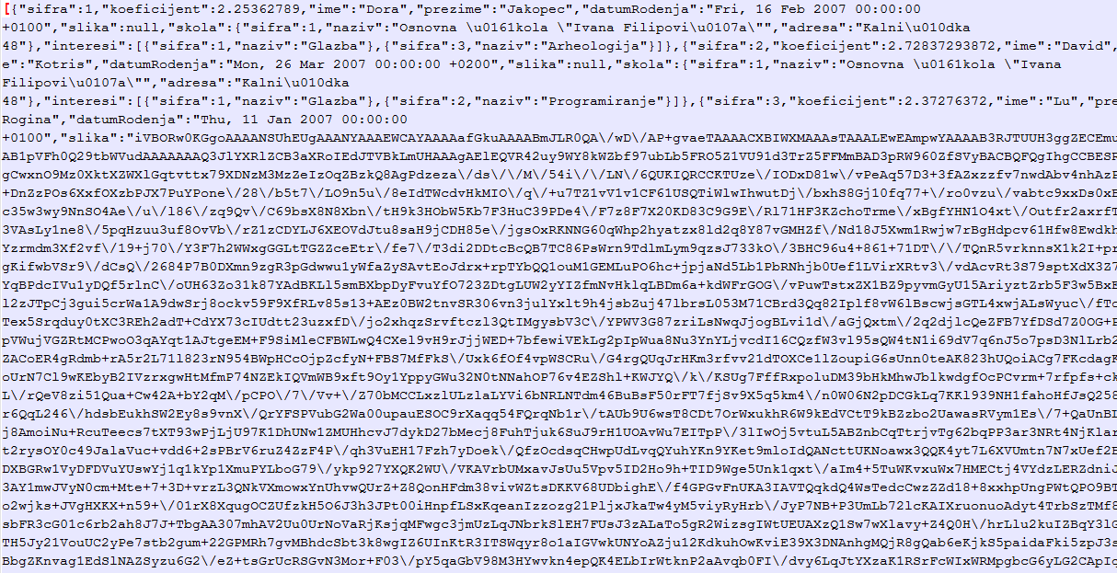
Realni primjer generirani json
Notes:
Content

Slide 10
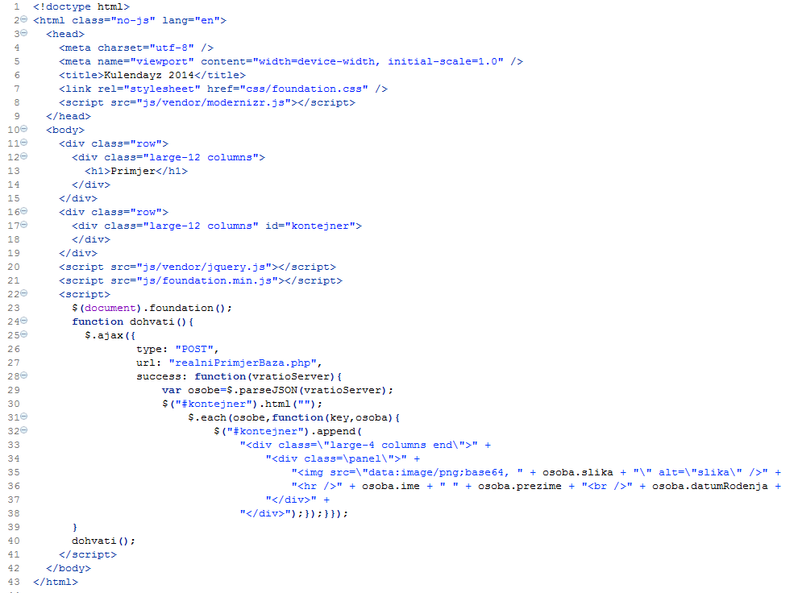
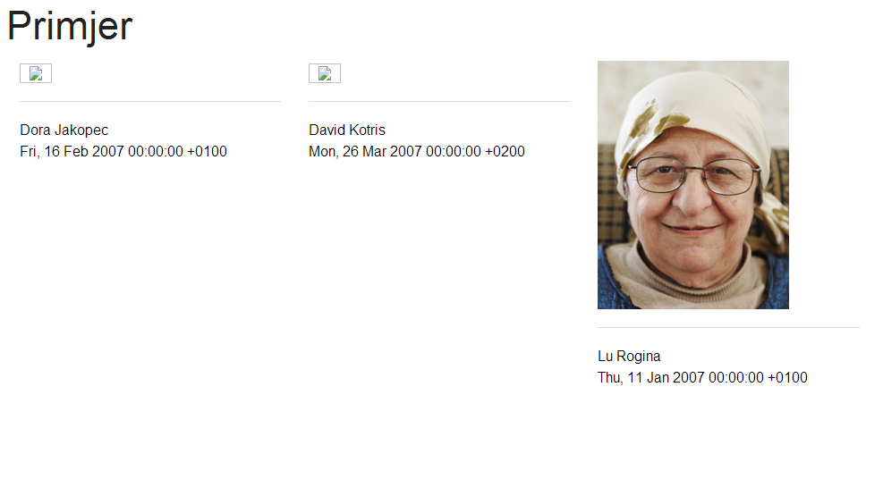
Realni primjer javascript (jquery)
Notes:
Content

Slide 11
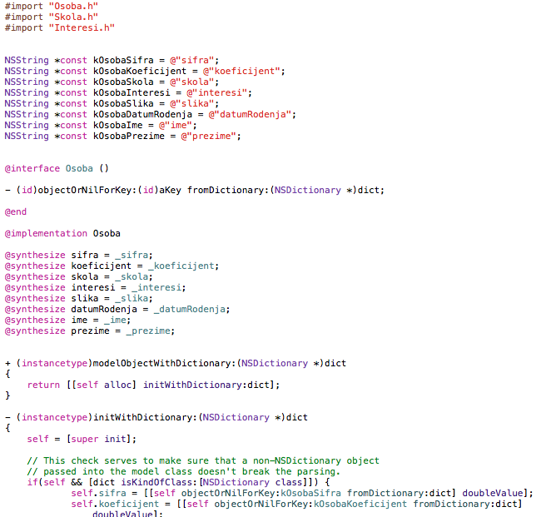
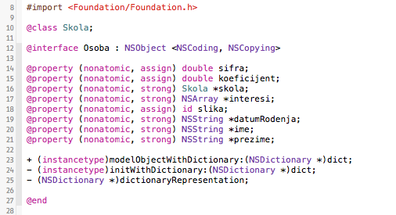
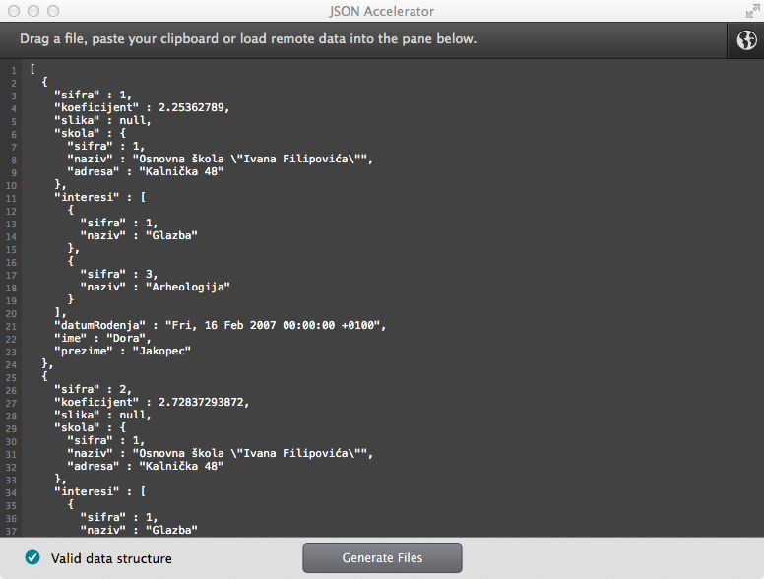
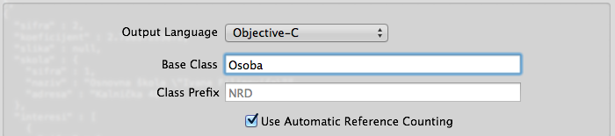
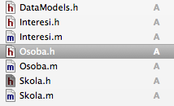
Realni primjer OBJECTIVE-C (iphone)
http://nerdery.com/json-accelerator
Notes:
Content

Slide 12
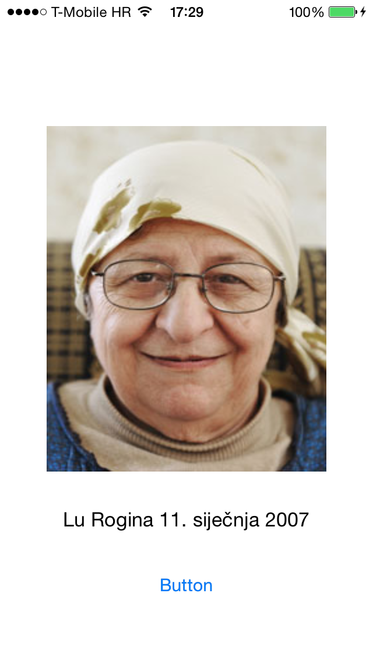
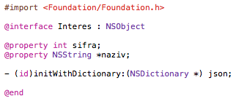
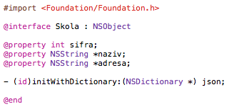
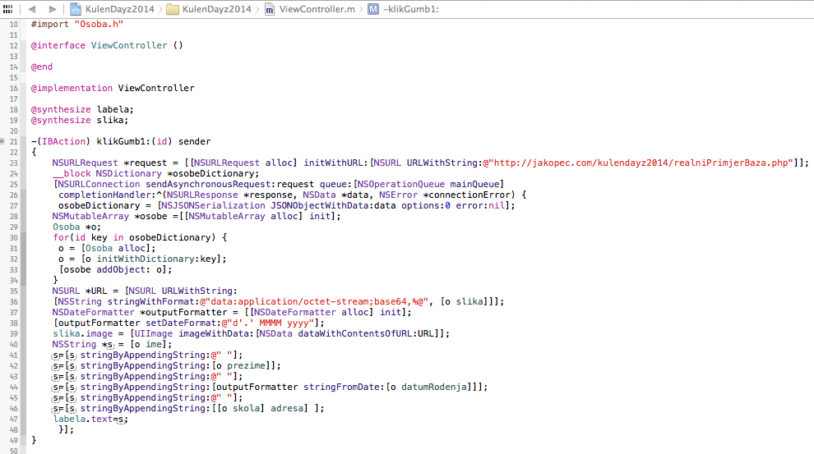
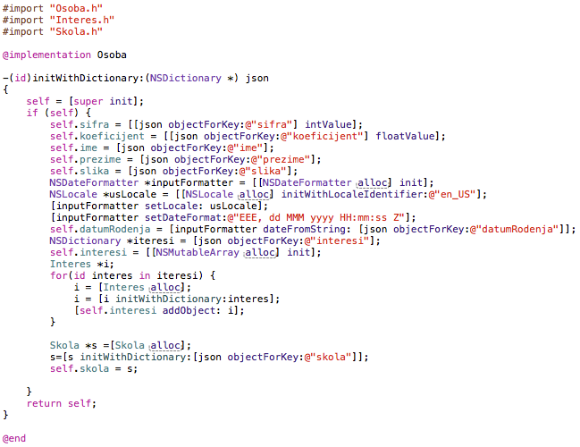
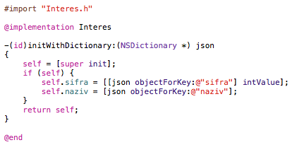
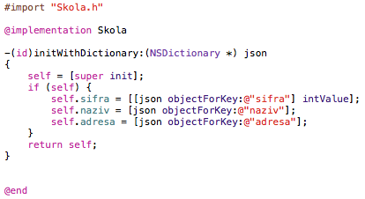
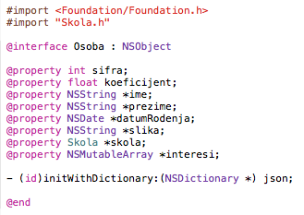
Realni primjer OBJECTIVE-C (iphone)
Notes:
Content

Slide 13
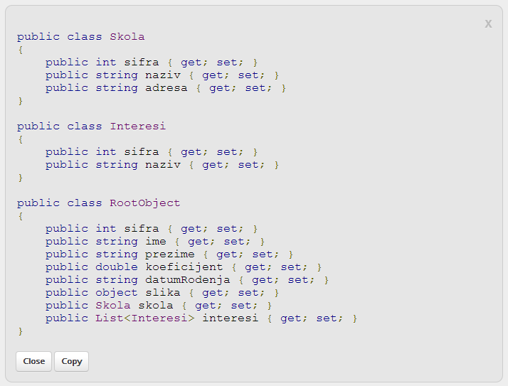
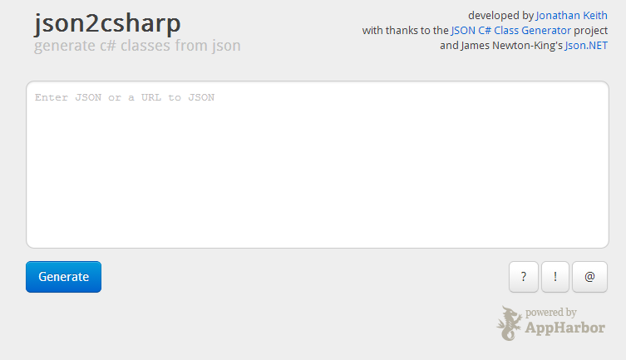
Realni primjer C# GENERATOR KLASA
http://json2csharp.com/
Notes:
Content

Slide 14
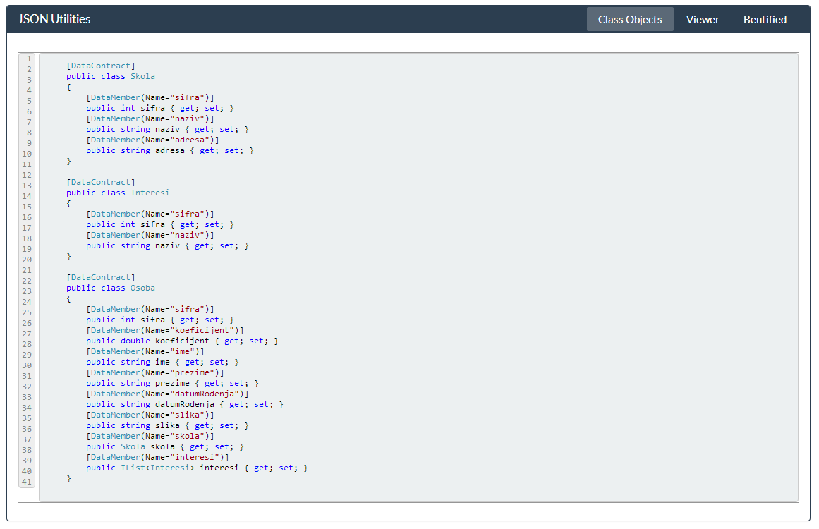
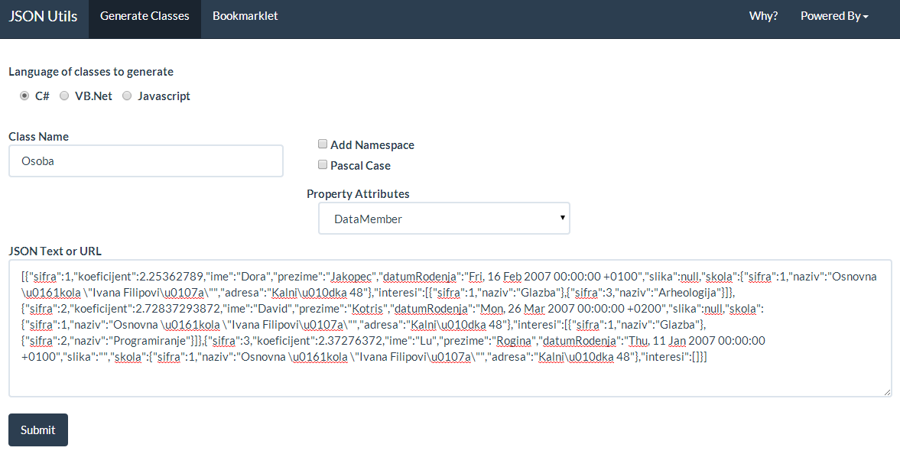
Realni primjer C# GENERATOR KLASA
http://jsonutils.com/
Notes:
Content

Slide 15
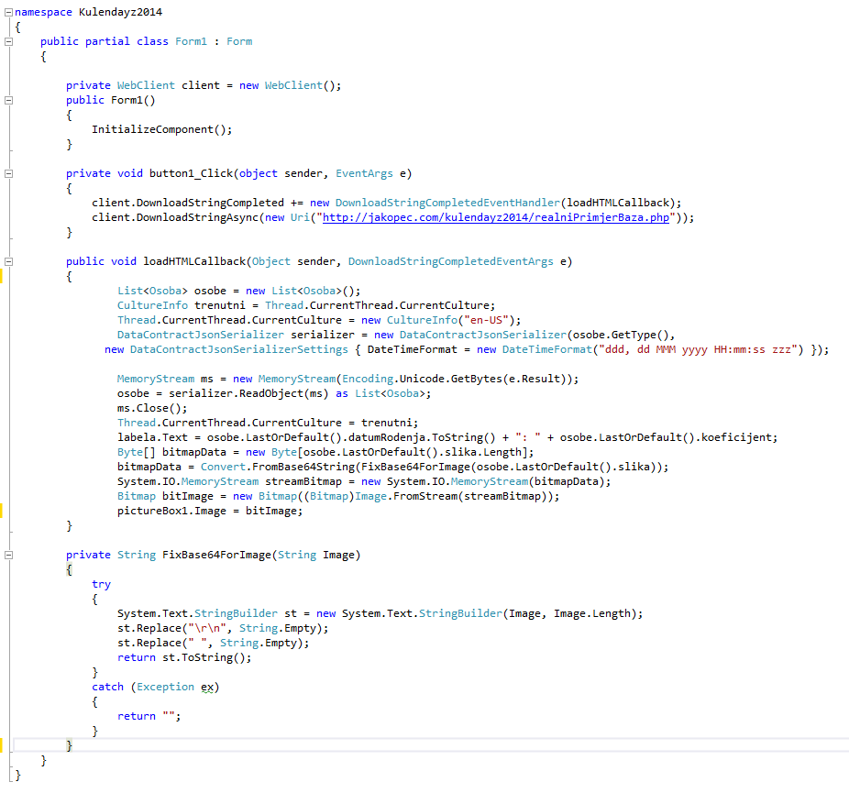
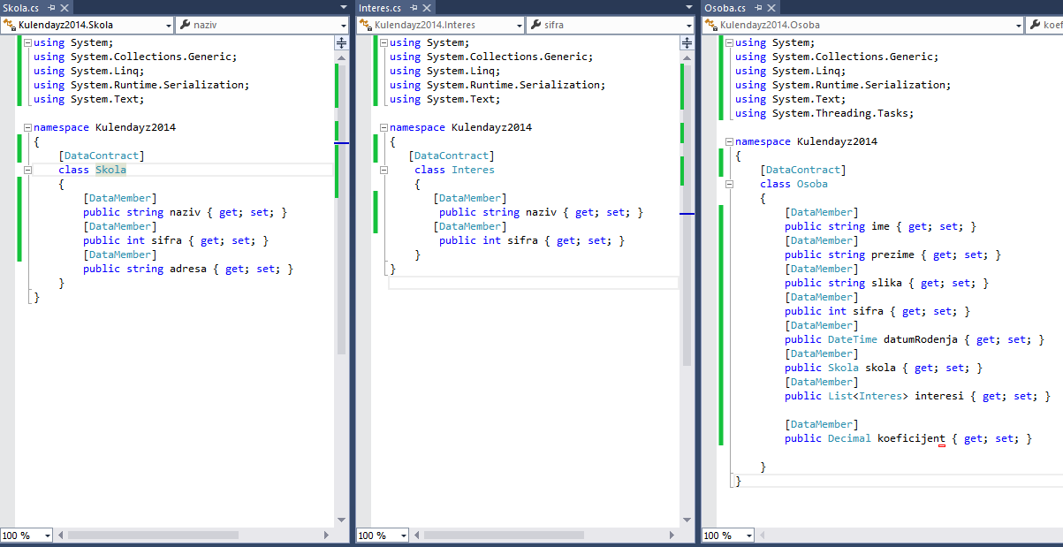
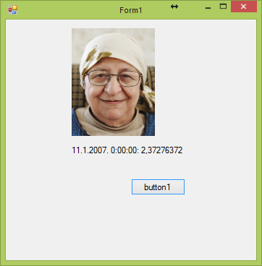
Realni primjer C#
Notes:
Content

Slide 16
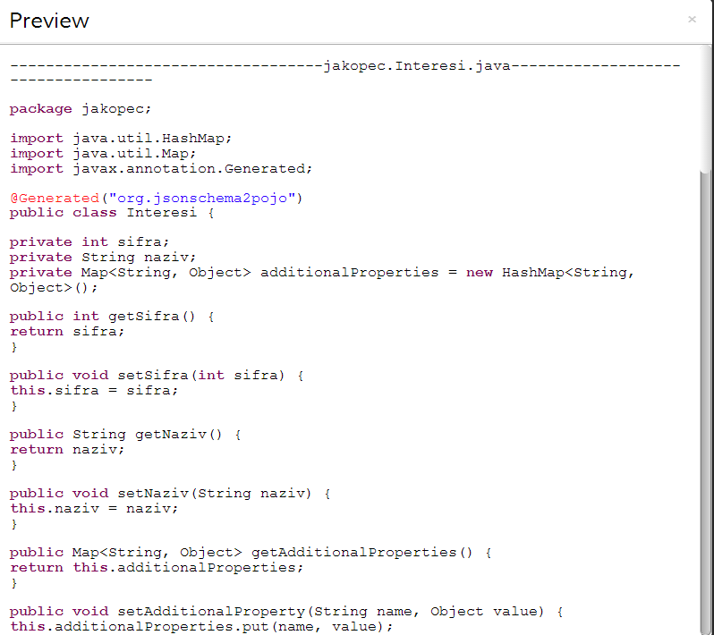
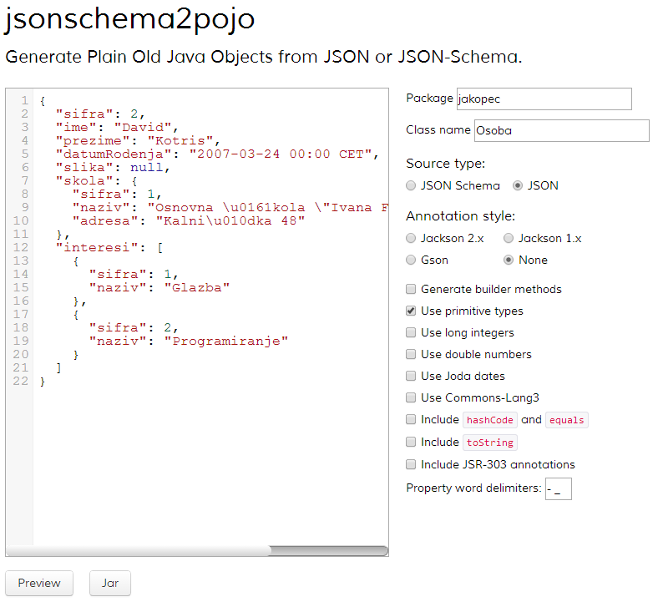
Realni primjer java generiranje klasa
http://www.jsonschema2pojo.org/
Notes:
Content

Slide 17
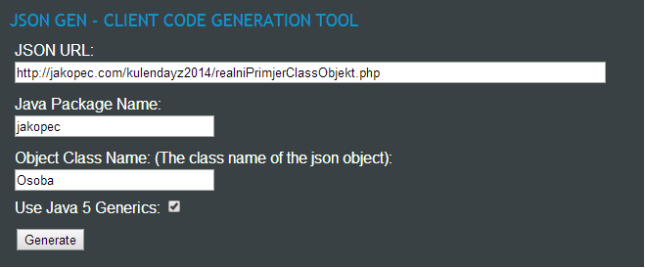
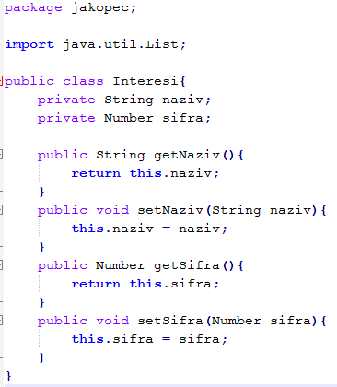
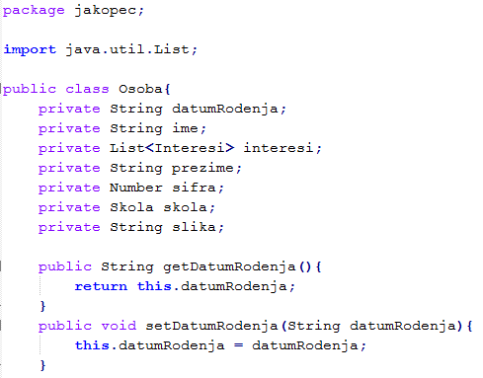
Realni primjer java generiranje klasa
http://jsongen.byingtondesign.com/
Notes:
Content

Slide 18
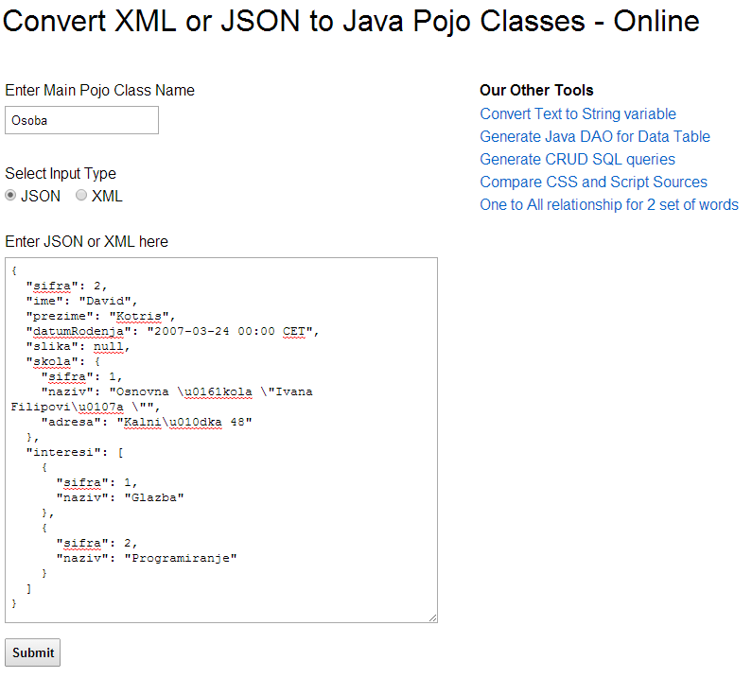
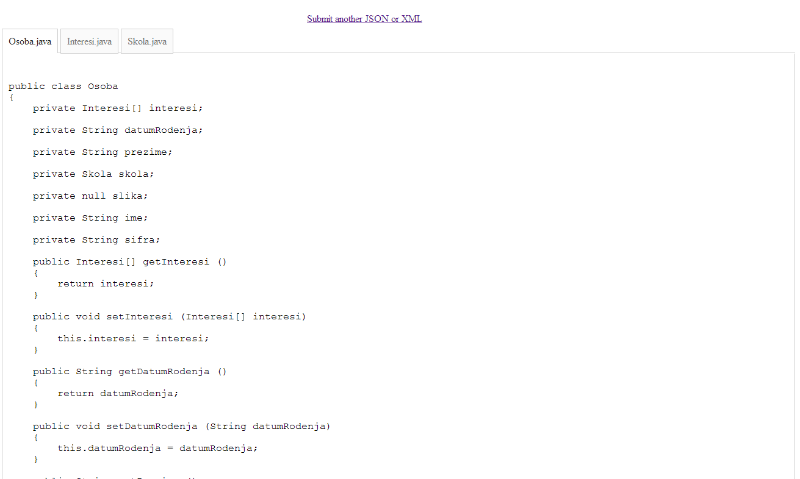
Realni primjer java generiranje klasa
http://pojo.sodhanalibrary.com/
Notes:
Content

Slide 19
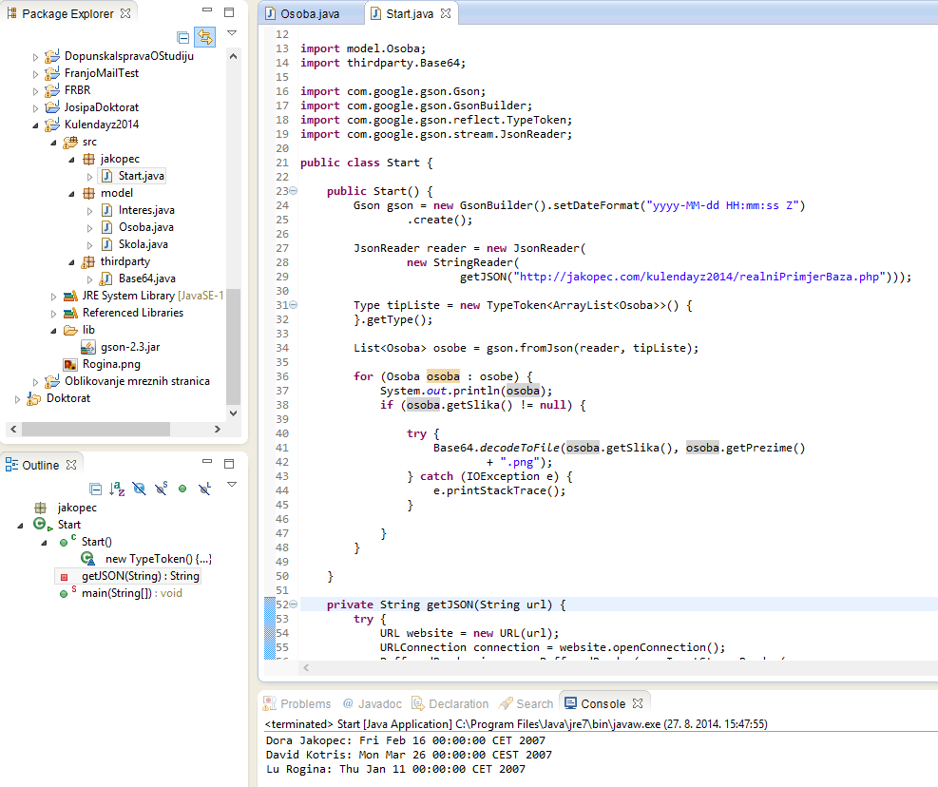
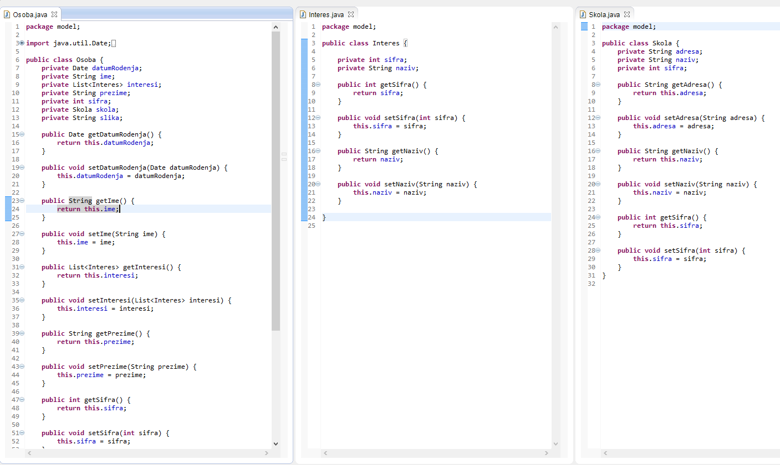
Realni primjer java
Notes:
Content

Slide 20
Json zaključci
Prikazano
PHP
JSON
JavaScript
Objective-C
C#
Java
Sve moguće kombinacije
JavaScript – C#, Java – Objective-C, ….
Notes:
Content

Slide 21
Json zaključci
Preporuke
Ne generirati navodnike za brojeve
Datum formatirati u RFC 2822 formatu
Binarni sadržaj prenositi kodiran u base64
Ne istraženo
Kako se ponaša kod velike količine podataka
Ostali programski jezici [Python, Ruby, …]
…
Notes:
Content

Slide 22

Rasprava Ugodna
youtube video: The Expert (Short Comedy Sketch)
Notes:
Content

Slide 23
Notes:
Sponsors

